Slide 1

Що треба знати про булінг?
Практичний психолог
Шетеля Злата Степанівна

Slide 2

Статистика
За даними дослідження UNICEF Україна за 2020 рік, 67% дітей стикалися з булінгом (були жертвою або свідком), а 40% постраждалих від цькування взагалі ні з ким не ділилися проблемою і не зверталися за допомогою. 25% - говорили про це не з дорослими (з другом чи братом/сестрою). З тих, хто мовчать – 40% соромляться про це говорити, а 22% вважають, що це нормальне явище.

Slide 3

Що таке булінг?
Сьогодні серед учнівської молоді надзвичайно загострилася проблема насильства, здійснюваного самими дітьми один до одного.
Останніми роками визнано поширення такого явища, як шкільний булінг. Отже, що це таке: булінг у перекладі з англійської - хуліганити, грубіянити, визначається, як утиск, цькування, дискримінація. Це тривалий процес свідомого жорстокого ставлення (фізичного і психічного) з боку дитини або групи дітей до іншої дитини або дітей

Slide 4
Наскільки серйозною є проблема булінгу?
Булінг є абсолютно неприпустимим. Він не повинен розглядатися просто як “період дорослішання”.
Наукові дослідження і досвід постійно підтверджують, що булінг – це серйозна проблема, яка має далекосяжні наслідки для учнів, їх родин, ровесників і найближчої громади.
У дітей, що є жертвами, або тих, що застосовують булінг проти інших дітей, існує ризик виникнення чисельних емоційних проблем і проблем поведінки і стосунків з людьми. Вони потребуватимуть підтримки дорослих, які б допомогли їм розвинути здорові відношення з людьми не лише у школі, але й протягом усього їх подальшого життя.

Slide 5
Форми булінгу
1. Вербальний (словесний) булінг
Що це таке: це словесне знущання або залякування за допомогою образливих слів, яке включає в себе постійні образи, погрози й неповажні коментарі про кого-небудь (про зовнішній вигляд, релігію, етнічну приналежність, інвалідність, особливості стилю одягу і т. п.).
2. Фізичний булінг
Що це таке: фізичне залякування або булінг за допомогою агресивного фізичного залякування полягає в багаторазово повторюваних ударах, стусанах, підніжках, блокуванні, поштовхах і дотиках небажаним і неналежним чином.
3. Соціальний булінг
Що це таке: соціальне залякування або булінг із застосуванням тактики ізоляції припускає, що когось навмисно не допускають до участі в роботі групи, трапеза це за обіднім столом, гра, заняття спортом чи громадська діяльність.
4. Кіберзалякування, кібербулінг
Що це таке: кіберзалякування (кібернасильство) або булінг у кіберпросторі полягає у звинуваченні когось з використанням образливих слів, брехні та неправдивих чуток за допомогою електронної пошти, текстових повідомлень і повідомлень у соціальних мережах.

Slide 6
Соціальна структура булінгу
Агресор (булер, булі) - він відчуває сильну потребу панувати й підпорядковувати собі інших учнів
Жертва - діти, які вразливі, замкнуті й соромливі; вони часто тривожні, невпевнені в собі, та мають низьку самооцінку
Спостерігач – не втручається в процес булінгу

Slide 7

Чому діти стають жертвами булінгу?
Психологи визначають декілька основних причин:
Занижена самооцінка. Навіть якщо дитина виявляє її через нарцисизм, надмірну відкритість, зверхність.
Домашня атмосфера. Дуже часто жертвами булінгу стають діти, яких вдома принижують, знецінюють, ображають. Або є родини, де дитину звикли жаліти - нещасна, хвора, росте без батька... Школа і садок — каталізатор домашніх проблем. Тож, якщо дитина звикла отримати більше уваги до себе, поблажливість батьків, коли вона бідна й нещасна, то вона буде створювати навколо себе таку ж атмосферу і в школі.
Атмосфера в класі. Бувають колективи в яких є дитина-агресор. Вона свідомо шукає слабшого, використовує його як грушу для биття, вирівнюючи свій психологічний стан.

Slide 8
Як розпізнати булінг?
Діти, які страждають від булінгу, можуть не хотіти йти до школи або ж можуть плакати, вигадувати хворобу у шкільні дні.
Вони не беруть участь у спільній класній діяльності, соціальних заходах.
Часто у дитини змінюється поведінка: вона усамітнюється, поводить себе незвичайно.
Дитина починає губити гроші або речі, приходить додому у порваному одязі чи з поламаними речами. Коли ви її запитуєте, що трапилося - не можуть реалістично пояснити.
Може почати говорити про те, що кине школу, пропускає заходи, в яких приймають участь інші учні.
Відсутність контакту з однолітками: немає друзів, не ведеться переписка у соцмережах, похід до школи і повернення звідти наодинці, немає у кого запитати домашнє завдання.
Психосоматичні ознаки: часті хвороби, наприклад, ломота в тілі, болі в животі, вірусні інфекції.
Обмальовані руки або специфічні малюнки на полях у зошиті.
Бажання іти до школи іншою дорогою, аніж та, якою йдуть усі інші діти.

Slide 9

Що робити батькам?
Пам’ятайте, якщо помітили, що:
у дитини немає друзів;
дитина боїться іти до школи;
має низьку самооцінку;
у дитини з’являються зіпсовані речі;
дитина сама наносить собі ушкодження;
сумна після спілкування у соціальних мережах та ін.
– поговоріть із дитиною, вислухайте та допоможіть вирішити проблемну ситуацію.

Slide 10
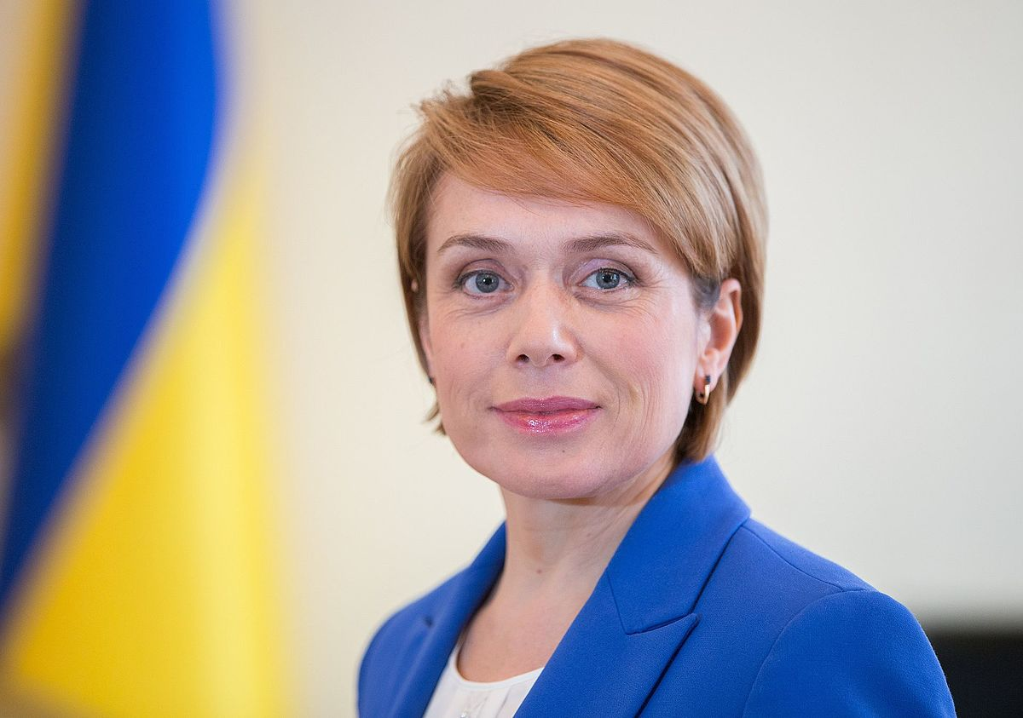
Закон про булінг передбачає чіткі алгоритми дій
Новий закон щодо протидії булінгу, що був ухвалений парламентом, передбачає чіткі алгоритми дій у випадку цькувань. Про це сказала міністр освіти і науки Лілія Гриневич.
«Цього року ми розпочали говорити про цю проблему відкрито, стартувала кампанія проти булінгу, проти цькування. І як ви бачите, це синхронно відобразилося на нормативній діяльності Верховної Ради України, і був прийнятий цей Закон. Я вважаю, що найперше з булінгом треба боротися через його попередження, але ті, хто здійснюють цькування, мають розуміти, що за цим слідує покарання», — зазначила міністр.

Slide 11
Алгоритм дій у випадку проявів булінгу в закладах освіти
Якщо дитина стала свідком булінгу в закладі освіти, передусім вона може розказати про це батькам, вчителю, психологу або безпосередньо директору.
Якщо свідком булінгу став педагог або інший працівник школи, то він має повідомити керівника закладу незалежно від того, чи поскаржилась йому жертва булінгу чи ні.
Після отримання звернення дитини, відповідна особа або орган інформує керівника закладу освіти у письмовій формі про випадок булінгу. Директор школи має розглянути таке звернення та з’ясувати всі обставини булінгу. Надалі директор має скликати засідання комісії з розгляду випадків булінгу та окреслити подальші дії.
Якщо комісія визнала, що це був булінг, а не одноразовий конфлікт, то очільник закладу зобов’язаний повідомити уповноважені підрозділи органів Національної поліції України та Службу у справах дітей.
До складу такої комісії можуть входити педагоги, психолог, соціальний педагог, батьки постраждалого та «булера», керівник закладу та інші зацікавлені особи.
У разі, якщо комісія не кваліфікує випадок як булінг, а постраждалий не згодний з цим, то він може одразу звернутись до органів Національної поліції України.

Slide 12
Відповідальність
Відтепер вчинення булінгу неповнолітньої чи малолітньої особи буде каратися штрафом від 850 до 1700 грн або громадськими роботами від 20 до 40 годин.
Знущання, вчинені повторно упродовж року після або групою осіб каратимуться штрафом у розмірі від 1700 до 3400 грн або громадськими роботами на строк від 40 до 60 годин.
У разі цькування неповнолітніми від 14 до 16 років, відповідатимуть його батьки або особи, що їх заміняють.
До них застосовуватимуть покарання у вигляді штрафу від 850 до 1700 грн або громадські роботи на строк від 20 до 40 годин.
Окремо передбачена відповідальність за приховування фактів булінгу.

Slide 13
Чого не слід робити педагогу
1. Стояти осторонь
Чекати і сподіватися, що проблема вирішиться сама собою – марно. Нічого не вирішиться, стане тільки гірше. Якщо ви бачите, що дитину ображають інші діти (а батьки цих дітей і поготів!), обов’язково втручайтеся. Це саме той випадок, коли краще зробити хоч щось, ніж нічого не робити.
2. Не цікавитися життям своїх учнів
Так, головну роль у вихованні дитини відіграють її батьки, але й у школі вона проводить багато часу, а отже, вчительство не може лишитися осторонь. Необхідно з самого початку вибудовувати довірливі стосунки у класі, діти мають знати, що вони вам можуть довіряти, що ви не промовчите та захистите їх.
3. Забувати про шкільні правила та законодавство

Slide 14
Чого не слід робити педагогу
4. Не давати дитині порад
Найгірше, що можна сказати учням та ученицям – це «Не звертай уваги». Відсутність реакції з боку жертви булінгу не зупиніть булера. Навпаки, агресор побачить, що реакції немає, а отже можна і далі робити, що заманеться.
5. Замовчувати справу
Говорить із булерами, викликайте їхніх батьків, повідомте адміністрації, зверніться до психолога, а якщо потрібно – і до вищих інстанцій.
6. Вважати, що одна виховна бесіда вирішить проблему
Ні, одна бесіда з булером та жертвою нічого не вирішує. Булінг – невипадкове явище, він пов’язаний з якостями особистості кривдника, який прагне встановити свою владу над іншими. Така людина робить все доволі виважено та холоднокровно, а отже і заходи щодо неї мають бути іншими.

Slide 15
Виховання здорових стосунків може допомогти зупинити булінг
Попередження булінгу та втручання у разі такого інциденту – це більше, ніж просто його припинення.
Це сприяє також розвитку здорових стосунків. Здорові стосунки передбачають взаємодію між людьми на основі взаємної поваги, чи то особисто, чи через Інтернет. Метою є надання допомоги у забезпеченні того, щоб усі учні мали здорові, безпечні, засновані на взаємній повазі і доброзичливі стосунки з усіма людьми в їх житті.
Вчителі, батьки та інші дорослі надають підтримку і дають особистий приклад дітям, показуючи їм, якими мають бути здорові стосунки. Позитивні стосунки дітей з іншими дітьми залежать від позитивних стосунків із дорослими.

Slide 16

Жила колись на світі родина. Вона була не проста. Більше 100 людей було в ній. І займала вона ціле село. Так і жили всією родиною й усім селом.
Ви скажете: «Ну то й що, є чимало й більших сімей на світі. Але річ у тім, що родина була особлива — мир і спокій панували в ній, а отже, і в селі. Ні сварок, ні лайки, ні, бійок і розбрату. Чутка про цю родину дійшла до самого володаря країни. І він вирішив перевірити, чи правду кажуть люди.
Прибув він у село, і душа його зраділа: навкруги чистота, краса, статок і мир. Добре дітям, спокійно старим. Зачудувався володар. Вирішив довідатися, як жителі села досягли такого ладу, прийшов до глави родини: «Розкажи, чому така згода і лад у твоїй родині?». Той взяв аркуш паперу й став щось писати. Писав довго — видно, не дуже сильний був у грамоті. Потім передав аркуш володарю.
Три слова були на папері: «Любов, прощення, терпіння». І наприкінці аркуша: «Сто разів любов, сто разів прощення, сто разів терпіння».
Прочитав володар, почухав потилицю і запитав: — І все? — Так, — відповів старий, — це і є основа життя всякої гарної родини. — І подумавши, додав: — І світу теж.

